Slide 1
Задание на урок + д.з
Изучить презентацию, составить опорный конспект
Заполнить схему Русско-Турецкая война 1868-1874г.г. (представлены ниже)
Заполнить схему Русско-Турецкая война 1887-1891г.г.

Slide 2
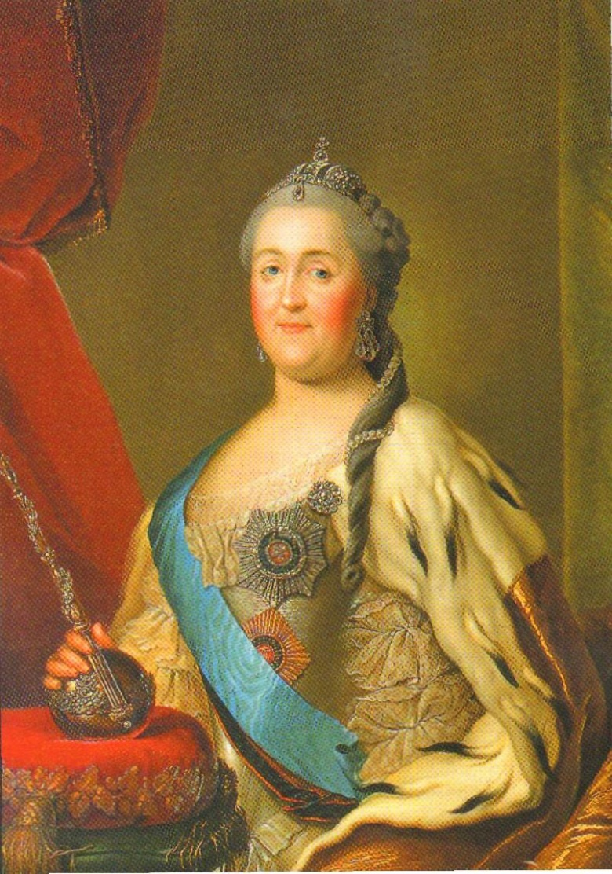
Внешняя политика Екатерины II

Slide 3
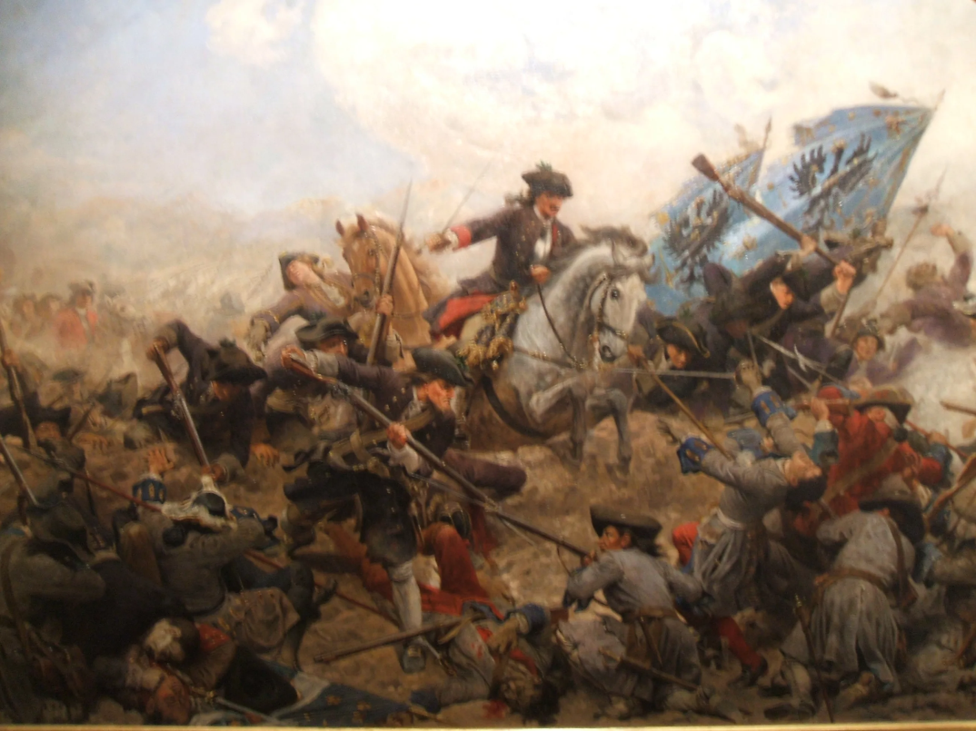
НАПРАВЛЕНИЯ
ВОСТОЧНОЕ
ЗАПАДНОЕ
ВЫХОД К ЧЕРНОМУ МОРЮ
ВОЗВРАЩЕНИЕ ЗЕМЕЛЬ (УКРАИНСКИХ, БЕЛОРУССКИХ)
БЕЗОПАСНОСТЬ ПРИБАЛТИЙСКИХ ЗЕМЕЛЬ
СОЗДАНИЕ АНТИФРАНЦУЗСКОЙ КОАЛИЦИИ
РАЗДЕЛ РЕЧИ ПОСПОЛИТОЙ

Slide 4
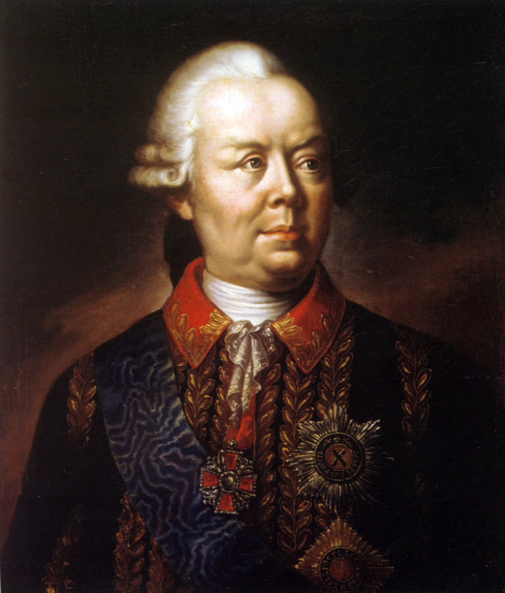
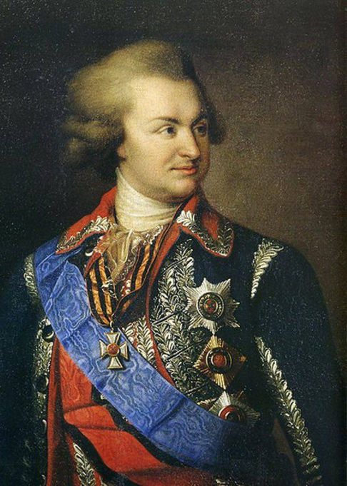
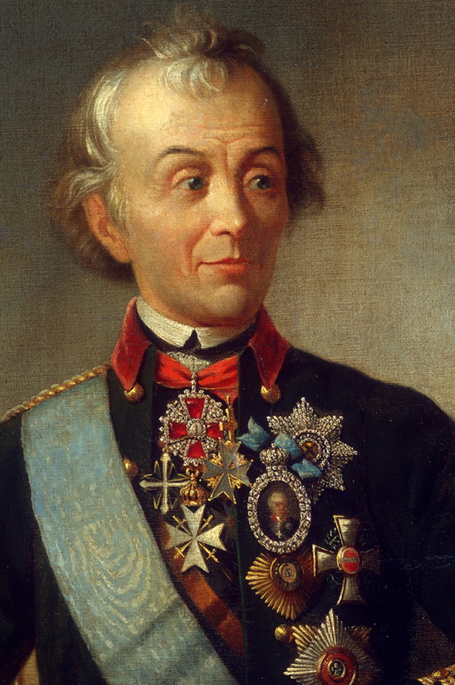
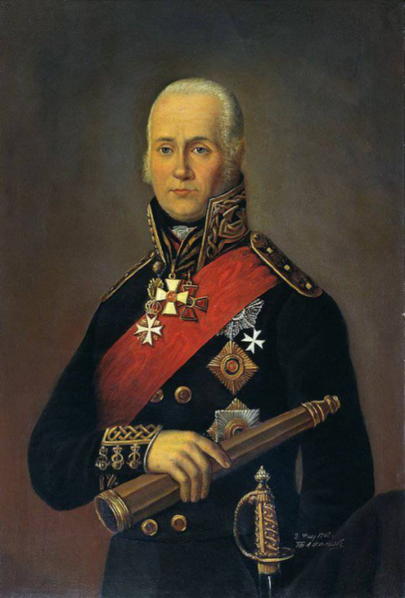
Полководцы, флотоводцы России.
П.А.Румянцев
Г.А.Потемкин
А.В.Суворов
Ф.Ф.Ушаков

Slide 5
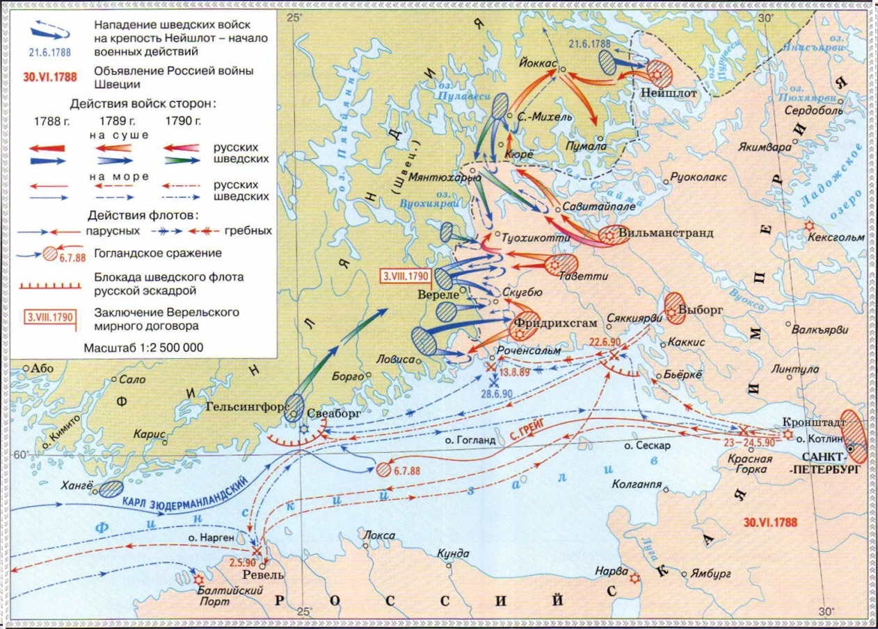
Западное направление
Русско-шведская война 1788-1790г.г.
Итоги:
Россия сохранила Прибалтийские земли
Швеция окончательно признала итоги Северной войны

Slide 6
Борьба с революционной Францией Екатерина II: «я не могу допустить, чтобы в каком бы то ни было уголке Европы государством управляли сапожники»
Потребовала чтобы все российские подданные покинули Францию
Разорвала дипломатические и торговые связи с Францией
1795г. Антифранцузская коалиция (Англия, Россия)

Slide 7
Политика «вооруженного нейтралитета»
Нейтралитет – отказ присоединится к одной из сторон в войне, дипломатическом конфликте.

Slide 8
Раздел Речи Посполитой
Польша перестала существовать как независимое государство
 | Россия | Пруссия | Австрия
1 раздел 1772г. | Восточная Белоруссия | Поморье | Галиция
2 раздел 1793г. | Центральная Белоруссия (Минск), западная Украина. | Гданьск, Великая Польша (Познань) | -----------
3 раздел 1795г. | Литва, Западная Белоруссия. | Центральная Польша (Варшава) | Южная Польша (Краков)

Slide 9
Причины
Полководцы
Русско–Турецкая война
1768-1774г.г.
Ход войны
Итоги войны

Slide 10
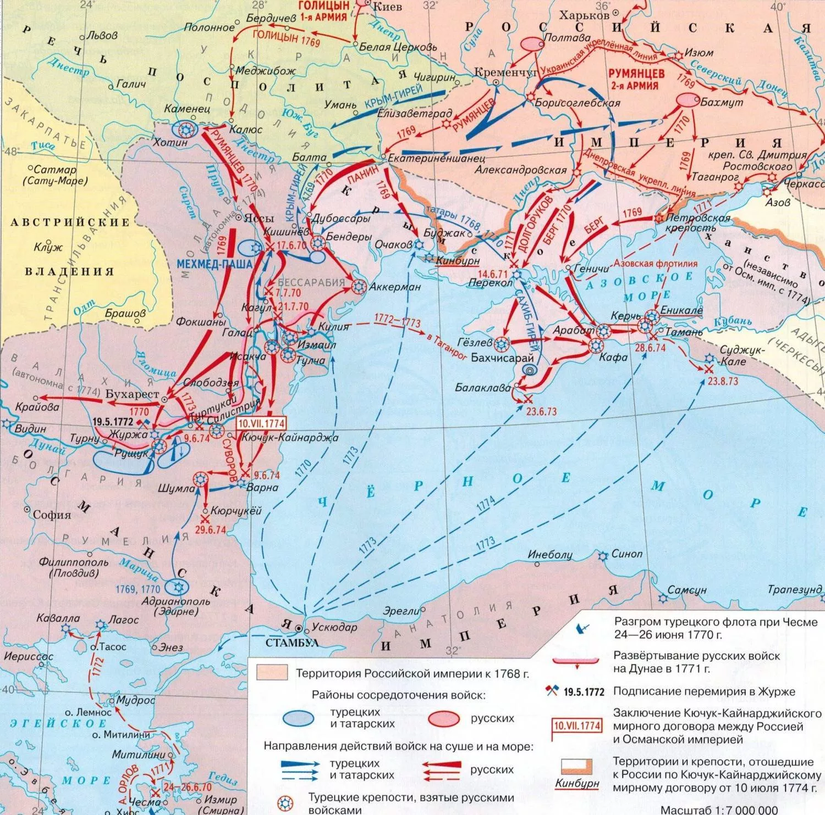

Slide 11
1774г. Кючук-Кайнарджинский договор
Присоединение к России крепостей: Керчь, Еникале, Кабарда
Признание независимости Крымского ханства
Российский флот получал право свободного прохода через черноморские проливы

Slide 12
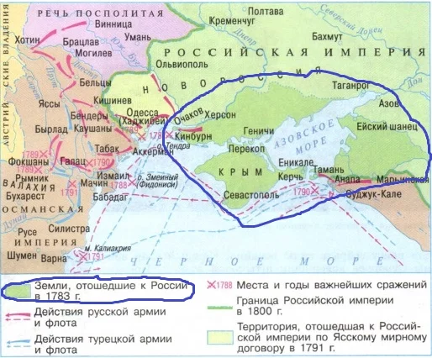
1783г. Манифест о присоединении Крымского ханства к России

Slide 13
Повод
Полководцы
Русско–Турецкая война
1787-1791г.г.
Ход войны
Итоги войны

Slide 14
1791г. Ясский договор
Турция признала территориальные приобретения России (Причерноморье, Крым)
Выход к Черному морю
Россия – великая черноморская держава

Slide 15
Итоги внешней политики:
Значительное увеличение территории России.
Россия превратилась в великую европейскую и мировую державу

